Slide 1


COMUNICAZIONE
E LINGUAGGIO POLITICO - 8
Prof.ssa Valentina Polci
a.a. 2022-2023

Slide 2
Evoluzione delle campagne elettorali
Le campagne elettorali rappresentano un momento simbolico forte, in grado di rafforzare i valori su cui si regge il processo democratico
I principali appuntamenti con il voto, a partire dalle elezioni presidenziali statunitensi, sono attentamente seguiti da professionisti e studiosi di tutto il mondo: per una serie di ragioni storiche, gli Stati Uniti anticipando le tendenze relative all’evoluzione della comunicazione e del marketing politico.
Lo stesso concetto di “campagna permanente” (Blumenthal), che ha di fatto rimosso la distinzione tra periodo elettorale e periodo di governo, facendo coincidere comunicazione politica e comunicazione elettorale, ha preso il via negli Stati Uniti: fu Patrick Caddel, sondaggista e consigliere del neopresidente Jimmy Carter, nel 1976, a suggerire l’uso di una nuova modalità di governo, quella cioè di ottenere il sostegno dell’opinione pubblica attraverso una campagna politica continua.
La ricerca del consenso è un’attività che non ha mai fine e che si incrocia prima con la comunicazione politica, poi con il marketing politico, divenuto strumento imprescindibile delle moderne campagne elettorali
Anche i cambiamenti nei mezzi di comunicazione , soprattutto l’avvento dei media digitali, hanno modificato il modo di fare politica e hanno rappresentato un vantaggio decisivo per i politici e le formazioni politiche più veloci a comprendere potenzialità e linguaggio.

Slide 3
Evoluzione delle campagne elettorali
Attraverso l’evoluzione degli strumenti utilizzati, è possibile individuare una periodizzazione storica anche delle campagne elettorali: le principali classificazioni sono state elaborate da Blumler e Kavanagh (1999), Pippa Norris (2000), Plasser e Plasser (2002).
Blumler e Kavanagh. Come abbiamo visto, la loro classificazione si concentra su tre fasi di evoluzione della comunicazione politica (pre-moderna, moderna, post-moderna) e individuano 5 fattori principali di cambiamento della comunicazione politica: 1) professionalizzazione del rapporto con l’opinione pubblica; 2) aumentata competizione tra contenuti dei media e comunicazione/informazione politica; 3) populismo; 4)comunicazione centrifuga; 5) consumo di comunicazione politica occasionale
Norris. La sua classificazione si concentra proprio su tre fasi dell’evoluzione delle campagne elettorali:
- le campagne pre-moderne (da metà Ottocento a anni ’50) sono caratterizzate da forme dirette di interazione tra candidati ed elettori a livello locale da un elettorato fortemente ancorato all’identificazione e all’adesione ai partiti
- le campagne moderne (anni ’60- ’80) sono contraddistinte dal boom del mezzo televisivo, che sostituisce le piazze come palcoscenico privilegiato delle competizioni elettorali. E’ in questa fase che si affermano tutta una serie di figure professionali legate in parte al mezzo televisivo (registi e programmisti televisivi, pubblicitari, copywriter ed esperti di immagine) e in parte ai nuovi strumenti di comunicazione e in grado di gestire professionalmente campagne elettorali sempre più lunghe e complesse (esperti di relazioni pubbliche, consulenti politici generalisti, sondaggisti). La televisione modifica tempi e linguaggio della comunicazione politica, si affermano gli spot e i format televisivi ce permettono di mettere a confronto i candidati (dibattiti e tribune politiche)
- le campagne post-moderne (dagli anni ’90 ad oggi) si distinguono per la professionalizzazione di tutte le attività di pianificazione e gestione della comunicazione: gli esperti e i manager delle campagne “diventano attori comprimari con i politici”.

Slide 4
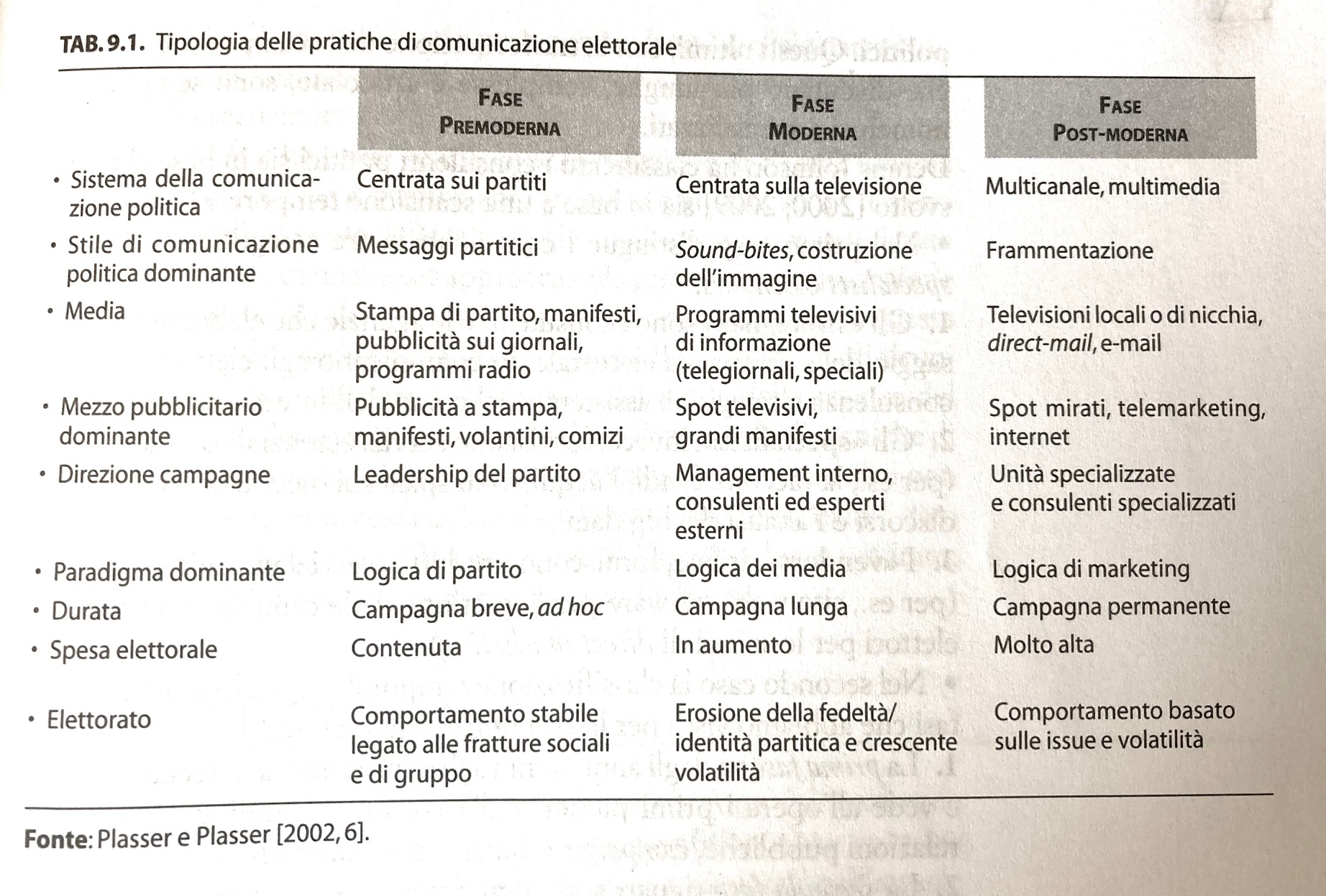
Evoluzione delle campagne elettorali
Plasser e Plasser riprendono la tripartizione di Norris e si focalizzano sul processo di professionalizzazione, dettagliando le principali caratteristiche riscontrabili nelle varie fasi dell’evoluzione delle pratiche di comunicazione elettorale

Slide 5
la consulenza politica
Le classificazioni illustrate evidenziano cambiamenti nei media, nell’elettorato, nel modello organizzativo e nel paradigma dominante, ma non prestano sufficiente attenzione ai protagonisti delle campagne elettorali moderne e post-moderne, vale a dire ai consulenti politici
In base al ruolo, si distinguono tre categorie di consulenti:
gli strategists: sono i consulenti e le agenzie che elaborano il messaggio della campagna elettorale, lo comunicano agli elettori, offrono consulenza strategica e assistenza nel corso dell’intera campagna
gli specialists: forniscono servizi essenziali alla campagna, per esempio la raccolta fondi, l’acquisto di spazi sui media, la scrittura dei discorsi e l’analisi dei big data
i vendors: forniscono prodotti e servizi utili alla campagna, per esempio sito web, software per la gestione delle campagne, elenchi di elettori per le azioni di direct marketing
Nella quarta fase, definita della “fast politics”, le campagne sono incentrate sui candidati(i quali diventano brand e protagonisti di un intreccio narrativo), e che sono multicanale, visual, data-driven, personalizzate e richiedono velocità di esecuzione.
La rielezione di Obama nel 2012 ha segnato lo spartiacque di una quarta fase nella storia delle campagne elettorali che da quel momento in poi si sono giocate su un terreno modificato radicalmente dalla tecnologia: una campagna caratterizzata dall’introduzione di un nuovo approccio alla gestione e organizzazione delle campagne (data driven) oltre a un peso senza precedenti dei media digitali e dei big data. Il reclutamento di alcuni dei migliori talenti nei settori dell’analisi dei dati e delle scienze del comportamento, ha portato all’introduzione di una serie di tecniche di marketing completamente nuove o mai usate su così larga scala

Slide 6
https://youtu.be/mLr_uFIVHvg
Giovanna Cosenza: “Successi e limiti del marketing politico” (min. 18.40-50)

Slide 7
la partecipazione politica e i media
Dal punto di osservazione della comunicazione politica, un’attenzione specifica è riservata alla partecipazione, intesa come lo sfondo su cui si innesta un’eterogenea gamma di azioni politiche, la cui punta di diamante è rappresentata dalle scelte di voto che il cittadino compie durante le elezioni.
I media hanno una relazione stretta con i processi partecipativi perché offrono un substrato conoscitivo importante su cui si orientano i comportamenti dei cittadini, a partire dall’offerta di informazioni sui temi in discussione nell’agenda collettiva, fino alla visibilità accordata ai candidati per una tornata elettorale o all’attivazione dei pubblici per una causa.
La relazione tra i media e la partecipazione, nelle democrazie consolidate, ridisegna il ruolo del cittadino, da “buon cittadino” razionale a “cittadino vigile”, che sorveglia l’ambiente circostante e pronto a mobilitarsi per una molteplicità di cause e obiettivi
Questo monitoraggio avviene ininterrottamente ed è una caratteristica costitutiva della “controdemocrazia”, una diffusa democrazia della sfiducia nei confronti della politica, che si può considerare ormai complementare alla democrazia episodica del sistema elettorale rappresentativo (Rosanvallon 2006): se i cittadini sono sempre più sfiduciati nei confronti della democrazia e delle istituzioni politiche, come evidenziano il declino della partecipazione elettorale e la crisi della rappresentanza, i media possono incentivare meccanismi di sorveglianza sempre più sofisticati che trasformano il controllo continuo, quando necessario, in un driver per l’attivismo civico

Slide 8
la partecipazione politica e i media
Il concetto di partecipazione politica comprende una gradazione di azioni lungo il continuum che parte dal livello più basso del “parlare di politica” fino a comportamenti più costosi, in termini di impegno personale, come “recarsi fisicamente a votare” o “partecipare a manifestazioni pubbliche”
I repertori partecipativi si distinguono in due grandi tipologie:
Forme di partecipazione convenzionale o istituzionalizzata, come quelli per il voto o la firma a sostegno di un referendum
Forme di partecipazione non convenzionale o non istituzionalizzata, come quelle che si attivano ad hoc su questioni specifiche, in maniera non strutturata e spesso occasionale, come le manifestazioni di protesta
Inoltre, l’insieme delle pratiche partecipative può essere suddiviso in visibili e invisibili: la prima categoria indica tutti quei comportamenti che possono essere analizzati da un osservatore esterno; la seconda, invece, i comportamenti latenti che si possono rilevare indirettamente nella presenza di un’opinione pubblica informata sulla politica, che si attiva in maniera sporadica ed estemporanea a seconda degli obiettivi in campo
Oltre a essere multidimensionale (convenzionale/non convenzionale, visibile/invisibile), il concetto di partecipazione è particolarmente complicato da operazionalizzare, perché si modifica nel tempo e a seconda dei diversi contesti politico-istituzionali in cui si ancora.

Slide 9
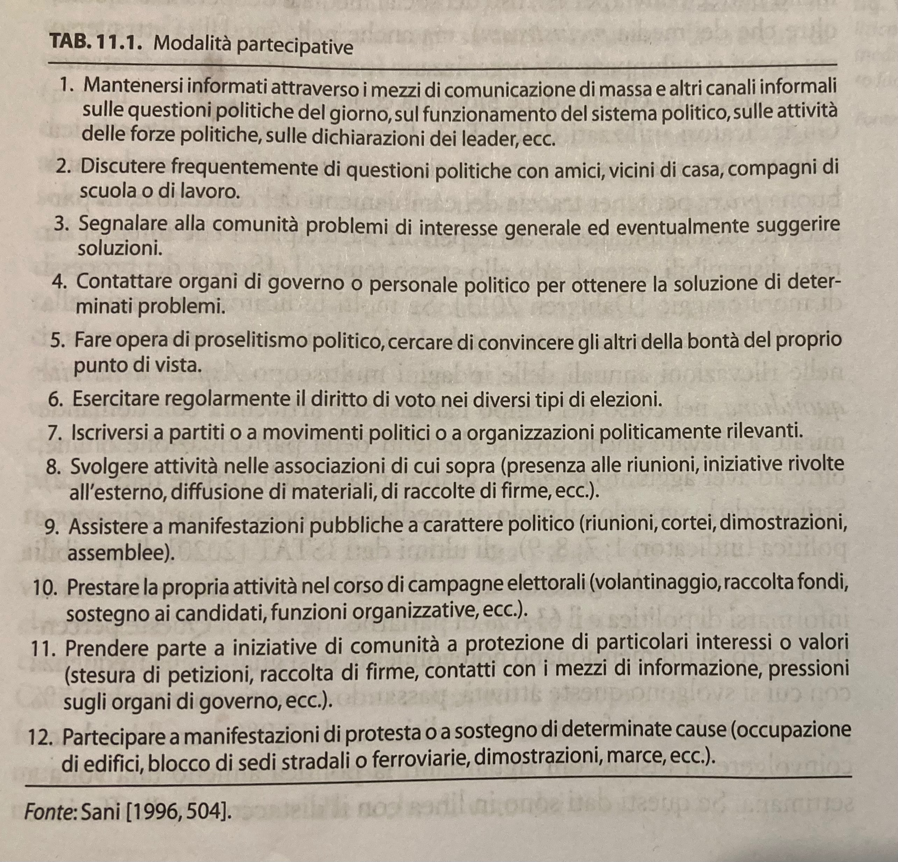
modalità partecipative
Esiste una traduzione empirica della partecipazione, utile ad illustrare gli indicatori utilizzati nel contesto italiano per monitorare i comportamenti “visibili”, con particolare attenzione a quelli che chiamano in causa il sistema mediale
Questa classificazione si riferisce a un periodo antecedente alla diffusione di massa di Internet e dei social network, ma molte delle attività elencate possono essere oggi agevolmente compiute online
Il concetto di “partecipazione” si arricchisce di nuove dimensioni e indicatori nel momento in cui i social network diventano pratiche culturali abituali all’interno delle vite quotidiane dei cittadini
L’ibridazione delle logiche mass mediali con le logiche dei social media ha prodotto cambiamenti no solo in relazione al tipo di infrastruttura tecnica su cui si poggiano i comportamenti partecipativi (ad es. uso dei social media o dei media mainstream) ma anche nelle modalità attraverso cui questi si sviluppano e si organizzano (ad es. l’emergere di istanze individuali nella cornice delle modalità collettive)

Slide 10
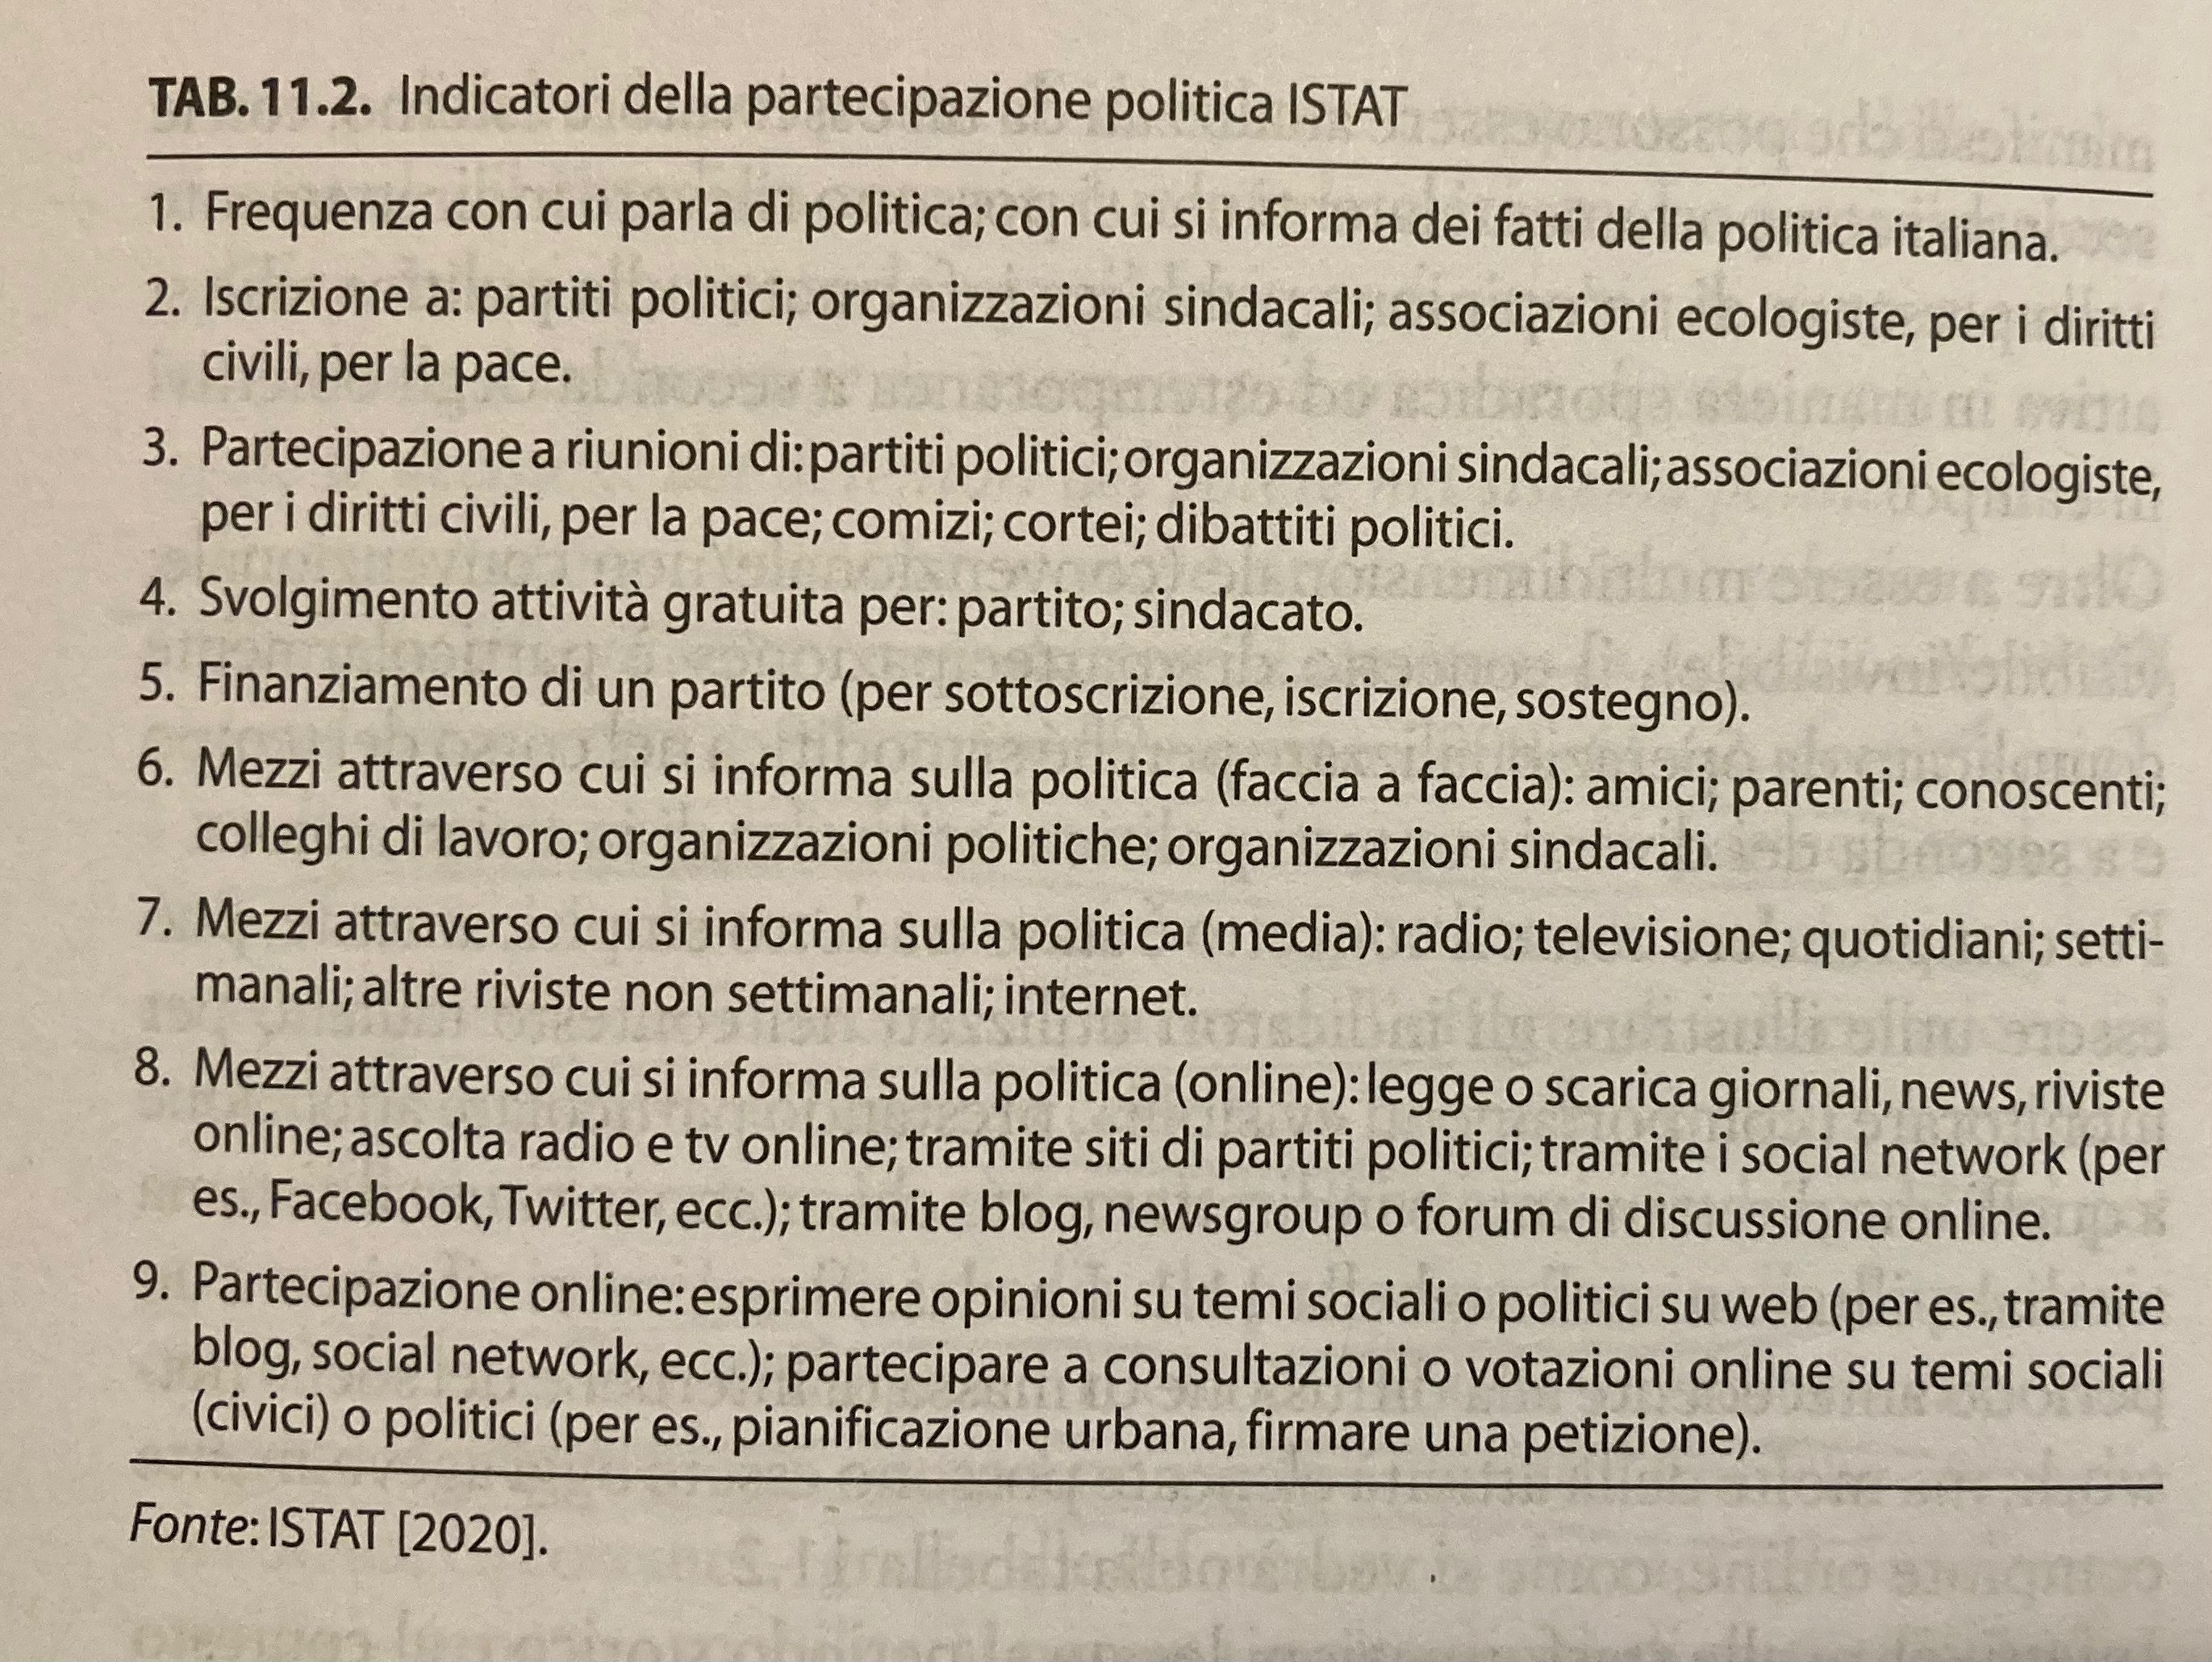
indicatori istat
L’ISTAT rileva la partecipazione politica con indicatori che tengono traccia dei cambiamenti del concetto e, in particolare, dell’ampliamento dei repertori partecipativi che Internet ha reso disponibili, estendendo anche l’efficacia dei processi di monitoraggio.
Molti indicatori della classificazione della tabella precedente continuano ad essere presenti nelle rilevazioni annuali delle indagini multiscopo “Aspetti della vita quotidiana”, nel corso del tempo l’analisi si è arricchita con domande mirate a rilevare anche diversi elementi della partecipazione online, oltre ad aver aggiunto maggiore granularità a quelli offline.

Slide 11
partecipazione offline e online
Gli ultimi dati ISTAT disponibili (2020) illustrano un quadro generale in cui il 71,2% degli italiani dichiara di informarsi di politica e il 63,4% di parlarne. Queste percentuali, però, si ridimensionano notevolmente se si guarda alla frequenza con cui si svolgono queste attività: il 52,7% si informano di politica e il 32,9% si lascia coinvolgere in discussioni riguardanti la politica almeno una volta a settimana
Questi dati, in linea con il distacco e la disaffezione rispetto alla politica e la crisi di partecipazione istituzionale, mettono in luce due aspetti interessanti:
l’ampliamento delle opportunità informative, che non sono vincolate solo ai mass media nei loro canali di trasmissione tradizionale (cartaceo, tv), ma sono integrate dai processi di digitalizzazione che li riguardano (quotidiani online e televisioni online)
i canali informativi online costituiscono una risorsa a cui i cittadini attingono abitualmente
Quindi, se la partecipazione offline diminuisce, quella online invece aumenta, introducendo una grande varietà dei repertori partecipativi

Slide 12
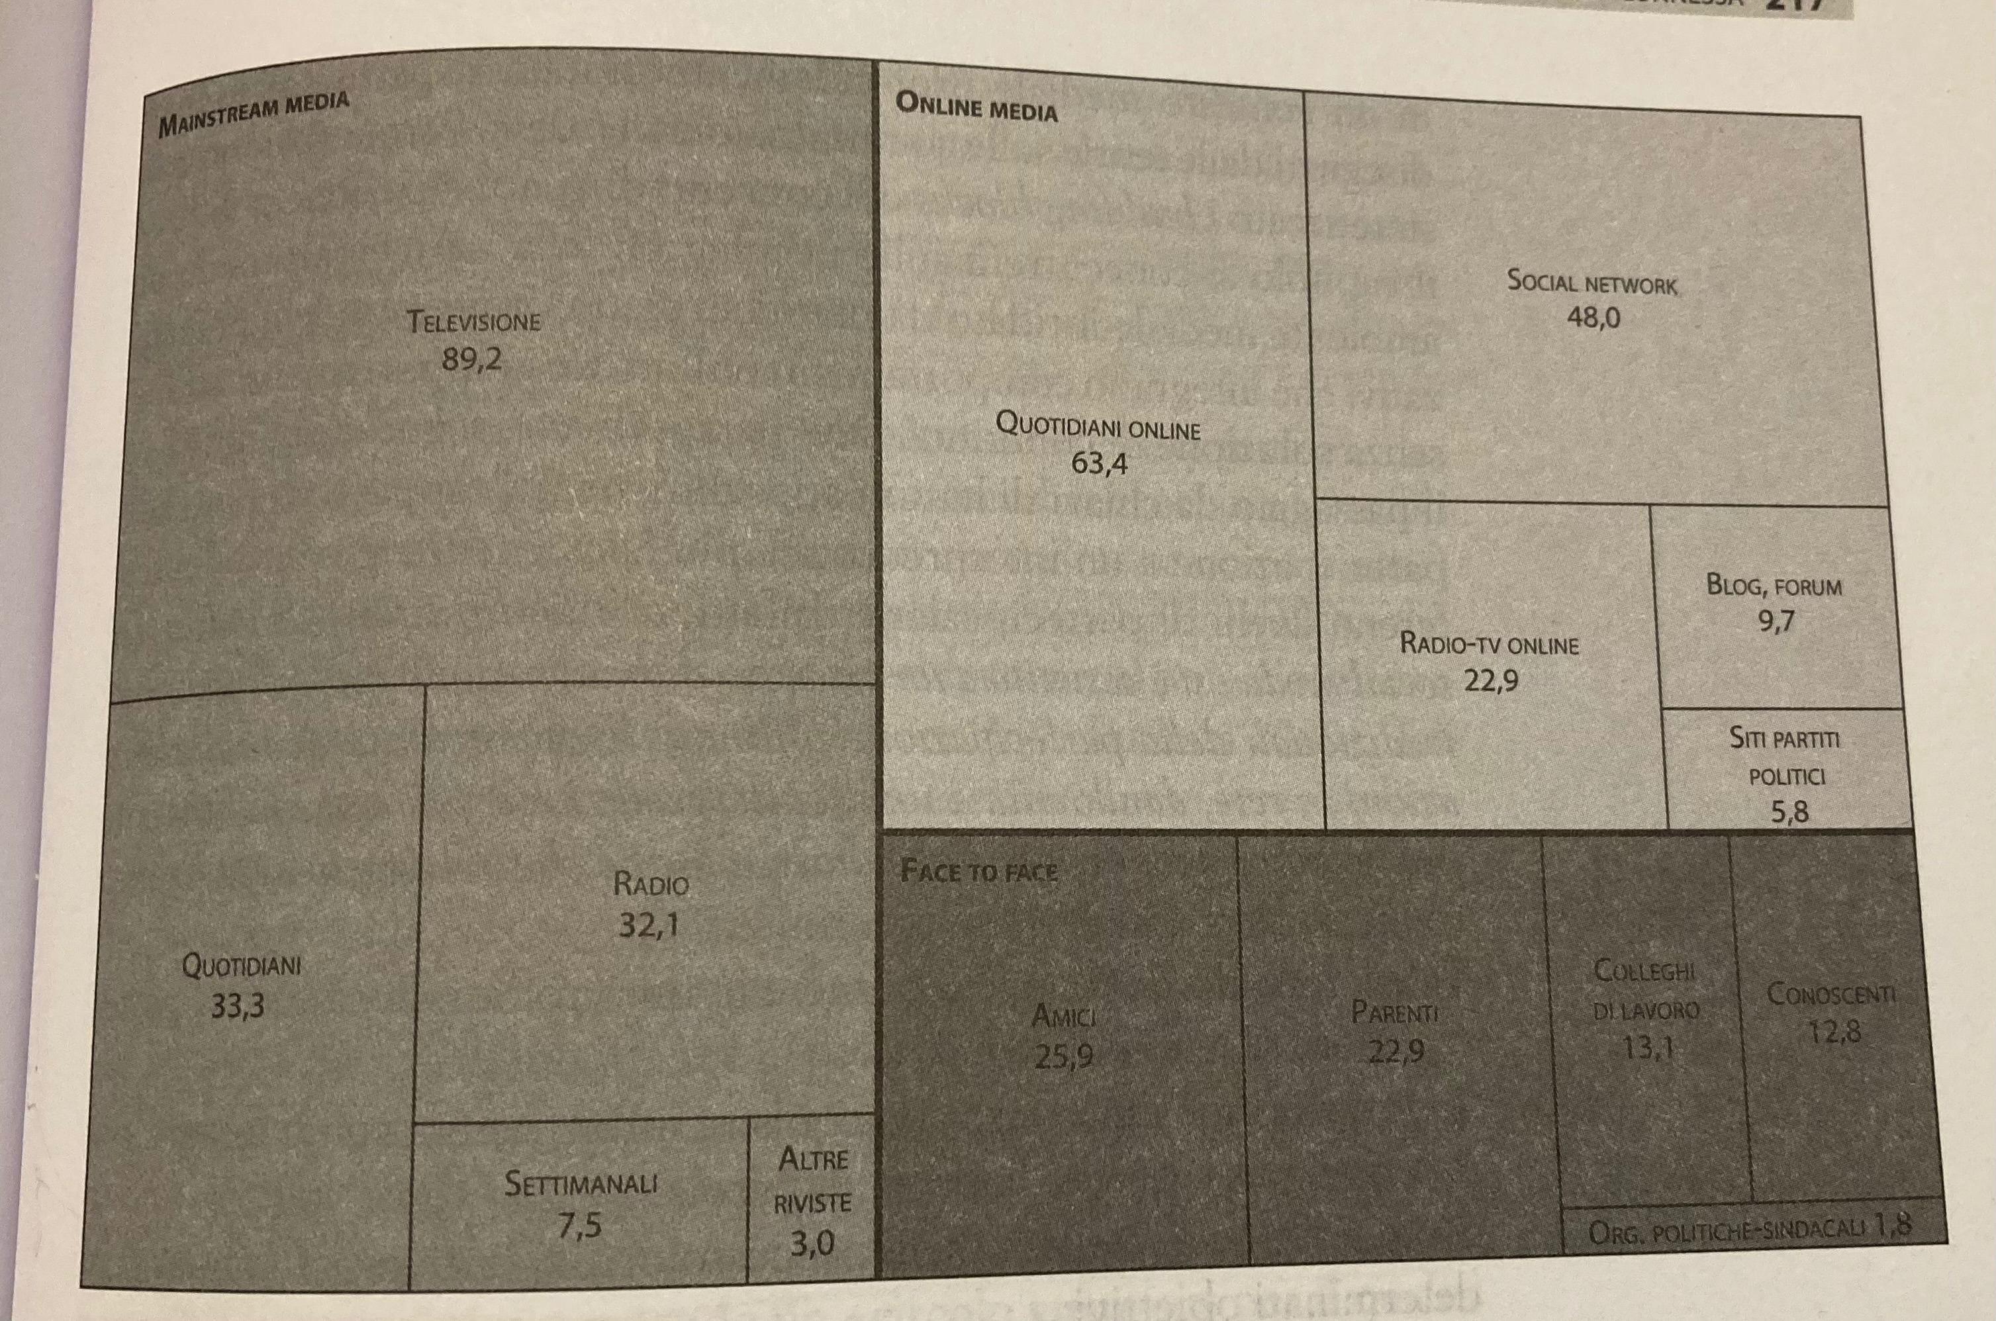
informarsi di politica in italia (ISTAT 2020)

Slide 13
le fasi della partecipazione
Con la diffusione di massa dei social media, si è assistito a un processo di integrazione tra le dimensioni tradizionali della partecipazione offline e le opportunità di tradurle in azioni in rete, dando vita a una reinterpretazione dell’agire politico che non può non tener conto delle diverse forme che assume la cittadinanza connessa (De Rosa 2014; Ceccarini 2015)
Questa intersezione si può riassumere in quattro fasi diverse della partecipazione:
accesso, cioè l’interesse ad acquisire informazione su un tema;
espressione, ovvero la presa di parola
connessione, intesa come il processo organizzativo per raggiungere determinati obiettivi
azione, rappresentata dall’integrazione dei repertori politici online con quelli offline

Slide 14
partecipazione politica e social media
I social media hanno intensificato il processo di disintermediazione, rimodulando i tradizionali cicli dell’informazione politica e gli equilibri nella relazione tra sistema politico/media/cittadini che caratterizzava l’epoca pre-digitale: questa ridefinizione dei processi di selezione, produzione e consumo e sta rimodellando la stessa democrazia.
I cittadini possono far emergere temi e problemi dal basso, coalizzandosi intorno a un hashtag (hashtag activism), ad esempio, che non può essere ignorato né dai politici né dagli organi di informazione
Questa abbondanza informativa, di opportunità connettive e di partecipazione attiva rende di fatto obsolete le organizzazioni della rappresentanza, trasformando lo stesso principio di legittimazione democratica che non si rintraccia più esclusivamente nel legame fiduciario tra rappresentante e rappresentato, ma si basa sulla capacità dei cittadini di monitorare direttamente i loro governanti, esercitando pressione, controllo e “accountability”
Qual è, dunque, la relazione tra i media digitali e l’engagement sociale e politico dei cittadini offline? Quali sono gli effetti sui comportamenti osservabili?

Slide 15
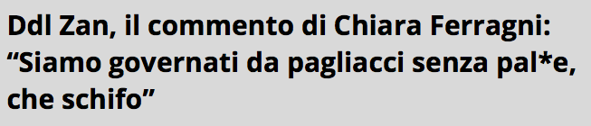
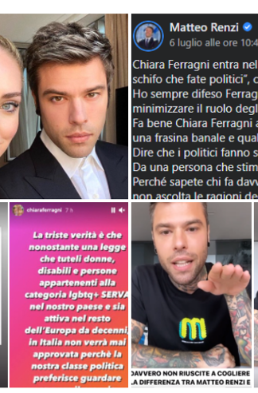
politica netflix
https://www.youtube.com/watch?v=1y4h1zTG0Qc (fino al min. 35)
https://www.youtube.com/watch?v=3nvl3r2o6n0 (Ferragni-Renzi)
OGR Talks | Politica Netflix. Influencer che cambiano il mondo?
5 novembre 2021 | 21.00
Dallo Speakers’ Corner di OGR Tech, Francesco Costa e Cecilia Sala, insieme a Lorenzo Pregliasco, protagonisti dell'incontro "Politica Netflix. Influencer che cambiano il mondo?" per #OGRTalks. Dall'ambiente ai diritti, dal razzismo all'eguaglianza di genere: sempre più influencer e brand dicono la loro, prendono posizione, fanno scelte di campo su temi politici e sociali. Cos'è e come funziona la Politica Netflix? Perché soggetti non-politici cercano di dettare l'agenda politica e il dibattito pubblico attivando community da milioni di follower? Da LeBron James ai Ferragnez, da Nayib Bukele all'Estetista Cinica, un viaggio nel nuovo ecosistema della social-politica su Instagram. Per capire che effetti può avere sull'informazione, sull'attivismo e sulla comunicazione politica. L'evento è organizzato in collaborazione con YouTrend nell'ambito di Election Days™

Slide 16
silly citizenship, ironia, humor
Le ricerche condotte nei primi venti anni del Duemila in oltre 50 paesi permettono di evidenziare l’esistenza di una correlazione positiva tra partecipazione online e offline, soprattutto con l’uso più diffuso delle piattaforme di networking, con la maggiore disponibilità di tools per la partecipazione politica online o con la diffusione di siti più interattivi.
Lo scenario contemporaneo della partecipazione politica è totalmente cambiato rispetto al passato ed è caratterizzato dalla compresenza di azioni a bassa intensità e ad alta intensità, che possono coesistere, innestandosi su repertori convenzionali e non convenzionali: su queste basi si dipana la “silly citizenship”(Hartley 2010) (cittadinanza sciocca), una cittadinanza nella quale il divertimento e la partecipazione ai processi di produzione online costituiscono le basi indispensabili per favorire il coinvolgimento politico, e d eventualmente l’attivazione, nelle issue presenti nell’agenda politica -> è sempre più evidente il ruolo fondamentale dei meccanismi di popolarizzazione per aumentare il coinvolgimento politico attraverso la chiave dell’intrattenimento
Un driver importante per le issue politiche, in questa forma di cittadinanza partecipativa digitale, è l’ironia, che diventa una modalità di engagement sui temi della politica, trainata dall’irriverenza di Internet
Nella comunicazione politica sui social media, lo humor gioca un ruolo significativo per la partecipazione e veicola discorsi politici seri, alimentando un’adesione affettiva attraverso varie forme di opposizione, identificazione e sostegno civico:l’umorismo politico, in quanto aggregato di testi divertenti, scherzosi, farseschi che prendono di mira la politica, i suoi temi, le sue figure, i suoi rituali, le sue istituzioni, è la manifestazione dell’esistenza di correnti d’opinione che possono essere identificate - e misurate tramite i big data - e che dunque contano nel dibattito politico più generale

Slide 17

i meme come driver della partecipazione
Umorismo, comicità, satira, parodia, caricatura, sono armi di cui dispone il cittadino produser che sui social media si pone come parte attiva nel dibattito politico più in generale, marcando il peso di tale presenza, al punto di riuscire in molti casi a sfidare il monopolio che ancora mantengono i grandi media e le celebrity politiche che imperversano nei mass media
In questo scenario polivocale, gli eventi innescano una logica narrativa “hyper-memetica”, nella quale il processo collettivo di produsage e di attribuzione di senso rende i meme un artefatto culturale in grado di favorire lo svilupparsi di una conoscenza condivisa dall’agenda pubblica.
Possiamo dire che i meme sono creati da singoli individui, quindi nascono su un micro-livello, ma il loro impatto è sulla totalità di una comunità social, dunque sul macro-livello. I meme svolgono molte funzioni che modellano i pensieri delle persone, ma anche il loro comportamento e le loro azioni, sia nel contesto sociale che privato.
I meme sono un concentrato della cultura partecipativa in rete:
sono aperti, progettati in maniera collaborativa, remixabili
si diffondono in maniera decentralizzata e non gerarchica
possono raggiungere una massa critica di persone e propagarsi nelle piattaforme in poco tempo
si modellano in base agli usi degli utenti che, attraverso i loro contributi, aprono a nuove visioni e nuove norme sociali, spingendo oppure ostacolando la loro circolazione e utilizzo nell’ecosistema mediale

Slide 18
i meme come driver della partecipazione
Il termine “meme” nasce prima della diffusione di massa di Internet e deriva dalla parola greca “mimema" che significa “qualsiasi cosa sia imitata”. I meme sono replicatori di unità culturali che, quando hanno successo, si propagano “di cervello in cervello” radicandosi nell’orizzonte cognitivo della società
I meme possono essere composti da testo scritto, immagini, gif, video, basi musicali, spesso utilizzati in una condizione multimediale: il formato più famoso è la macro, un’immagine con testo sopra e sotto, ma può essere un meme anche una base di TikTok che viene replicata e interpretata dagli utenti della piattaforma
La popolarità di un meme e il suo successo dipendono dal suo potenziale memetico, ovvero dalla sua capacità di replcarsi, dalla sua idoneità alla trasformazione attraverso gli us che ne vengono fatti e dalla sua carica umoristica/sarcastica
la differenza tra i meme dai contenuti virali è proprio il contributo degli utenti: mentre i contenuti virali si riproducono sempre uguali a se stessi, i contenuti memetici vengono vengono continuamente modificati dagli utenti, pur all’interno di una cornice comune che ne stabilisce le coordinate interpretative: con la diffusione di internet nelle diete mediali, i meme sono diventati artefatti culturali condivisi nell’immaginario collettivo, veicoli di ideologie e parodie, al pari di critiche, oltre che stili, argomenti e comportamenti collettivi.

Slide 19
nuove generazioni, nuovi strumenti: i meme
La prima funzione che possiamo osservare è l’educazione: le giovani generazioni, specialmente la Gen Z, producono meme che esprimono le loro idee su temi sociali, il loro punto di vista sugli eventi presenti e futuri. Uno studio di Zeng & Abidin (2021) mostra che gli argomenti più popolari in un campione di meme pubblicati su TikTok nel novembre 2019 riguardavano lo stile di vita e il benessere della Generazione Z (40%), il genere e la sessualità (10,3%) e la politica (19,7%), compreso l’ambiente (6,3%), le questioni razziali (5%) e l’aborto (1,7%). Così facendo, i giovani utenti si educano reciprocamente trasmettendo informazioni attraverso un format immediato che cattura l’attenzione di tutti. Inoltre, molte pagine social collegate a organizzazioni e aziende nel campo dell’istruzione utilizzano i meme per diffondere la conoscenza di svariati temi attraverso “info pills”. Questo porta alla seconda funzione dei meme: la sensibilizzazione della comunità e la costruzione di una coscienza pubblica. Più recentemente ad esempio, durante la pandemia da Covid-19, molti utenti hanno promosso forme di solidarietà, soprattutto tra i giovani, creando spazi virtuali per parlare della loro ansia, infelicità e preoccupazioni per il futuro.

Slide 20
nuove generazioni, nuovi strumenti: i meme
Dunque l’uso dei meme può limitarsi all’intrattenimento, ma può anche trasformarsi in forti messaggi politici, in grado di mettere in crisi un sistema autoritario, come quello cinese. Infatti, nonostante tutti gli sforzi, l’autorità centrale cinese non riesce tutt’ora a fermare la circolazione dei meme a favore degli attivisti democratici dopo gli eventi di Hong Kong nel 2014, e anche prima. Uno dei più famosi è un meme che ritrae l’avvocato e attivista per i diritti umani Chen Guangcheng come un supereroe, e il governo centrale come un panda ridicolo, facile da sconfiggere. Il meme è stato creato nel 2012, quando il nome di Chen è stato ufficialmente censurato dai motori di ricerca cinesi dopo il suo arresto. Tuttavia, il suo nome e il suo volto circolavano in tutto il web, con gli attivisti che sostenevano il suo rilascio.
Ritornando al conflitto in Ucraina, su canali come Instagram, Facebook, TikTok, Reddit e molti altri ancora, i meme ritraggono Putin come guerrafondaio e dittatore, esprimendo una chiara avversione alla guerra, ma anche perplessità su come la Nato e l’Ue stiano sostenendo l’Ucraina, che a molti sembra sola nelle sue forze limitate contro l’armata russa, nonché infine messaggi di pace che coinvolgono tanto celebrità quanto persone comuni: è virale il video di due bambini, uno russo e l’altro ucraino, che si abbracciano commuovendo tutto il mondo.
Infine, i meme aiutano a creare comunità di azione intorno a un argomento. Essi creano un ponte tra la sfera individuale e la vita pubblica, in quanto consentono ai cittadini di partecipare ad azioni collettive mantenendo il loro senso di individualità.

Slide 21
la memizzazione della politica
I meme rappresentano probabilmente l’artefatto culturale più significativo del processo attraverso cui si dispiega la politica pop online, attivando una forma di partecipazione che si sviluppa con il coinvolgimento attivo non solo nella produzione, ma anche nel consumo di politica attraverso i social media.
Si innesca così un processo di “memizzazione della politica”, “un meccanismo progressivo di appropriazione e riconfigurazione dei temi presenti nell’agenda pubblica da parte degli attori sociali, che si sviluppa attraverso il remix tra contenuti politici ed elementi della cultura pop all’interno dell’ecosistema comunicativo ibrido” (Mazzoleni, Bracciale)
Questa contaminazione semplifica l’accesso alle comunità simboliche, configurandosi come una sorte di “cittadinanza culturale” che prelude all’impegno civico (Dahlgren): si tratta della possibilità per molti cittadini di accedere, attraverso le forme memetiche, a temi con cui altrimenti non sarebbero mai venuti in contatto, semplicemente perché li incontrano nei social network
Per capire il portato connettivo dei meme, è necessario comprenderne 1) i contenuti ovvero i significati che veicolano; 2) relazioni sociali, ovvero il sistema in cui propagano; c) sistema ideologico, ovvero le visioni del mondo in base alle quali vengono costruiti -> i meme non possono essere derubricati come contenuti divertenti che circolano su Internet e nei sistemi di messaggistica, ma vanno analizzati con attenzione per comprenderne fino in fondo il contributo nella sfera publica

Slide 22
la memizzazione della politica
https://spazio-politico.com/index.php/io-sono-giorgia-meloni-meme/

Slide 23
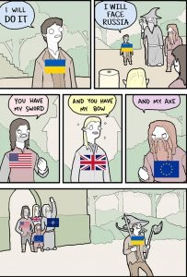
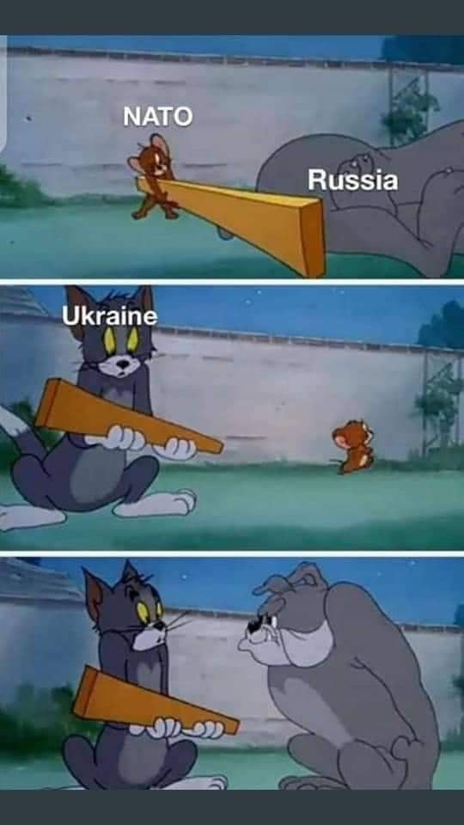
usi dei meme nella partecipazione
E’ possibile distinguere due usi dei meme politici in relazione alla partecipazione politica:
1) l’uso personale, che rappresenta una forma di partecipazione leggera ed economica, spesso divertente, per inserirsi nei flussi comunicativi all’ordine del giorno esprimendo le proprie opinioni in relazione al tema di cui si discute. Si tratta di contributi spontanei, senza alcun obiettivo specifico che orienta chi partecipa alla discussione
2) l’uso connettivo, pur mantenendo tutti i caratteri dell’uso personale (personal action) li iscrive in una costruzione collettiva di senso che potenzia gli esiti dell’azione connettiva (connective action) svolgendo diverse funzioni tipo: dare l’opportunità ai movimenti di coordinarsi per raggiungere determinati obiettivi; offrire la possibilità per leader e candidati di favorire la circolazione di contenuti propagandistici per la propria self-promotion o di attacco verso i propri avversari; aiutare la promozione da parte dei supporter di un candidato/partito attraverso l’attivazione di positive affect (o negative affect nei confronti degli avversari)

